Slide 1

Napravio tim Gimnazijalci
tema: razvoj softvera koji će poboljšati doživljaj i pogodnosti putovanja, bilo za zabavu, posao ili učenje
Osnivači tima Gimnazijalci:
Bogdan Golubović
Stefan Jovišić
Mateja Milivojev
Roman Herceg Terzić

Slide 2

Uvod
Problem
Rešenje
Realizacija
Tehnologije
Biznis plan
Benefiti
Budućnost

Slide 3

1.
Loše pogodnosti putovanja, odnosno otežano pronalaženje turističkih atrakcija
Naš problem se pojavljuje na globalnom nivou prilikom putovanja
Problem

Slide 4

2.
Veb stranica koja će sadržati sve informacije o turističkim atrakcijama, usloga (hoteli, restorani, agencije...) i sugestije drugih korisnika.
Aplikacija će biti centralizovan način prikupljanja važnih informacija i sugestija vezanih za putovanje.
Rešenje

Slide 5

3.
aplikacija kreirana za abiciozne, avanturistične ljude koji vole da putuju
namenjena za obilaženje znamenitosti u razdaljini od trenutne lokacije od 50km
Realizacija

Slide 6
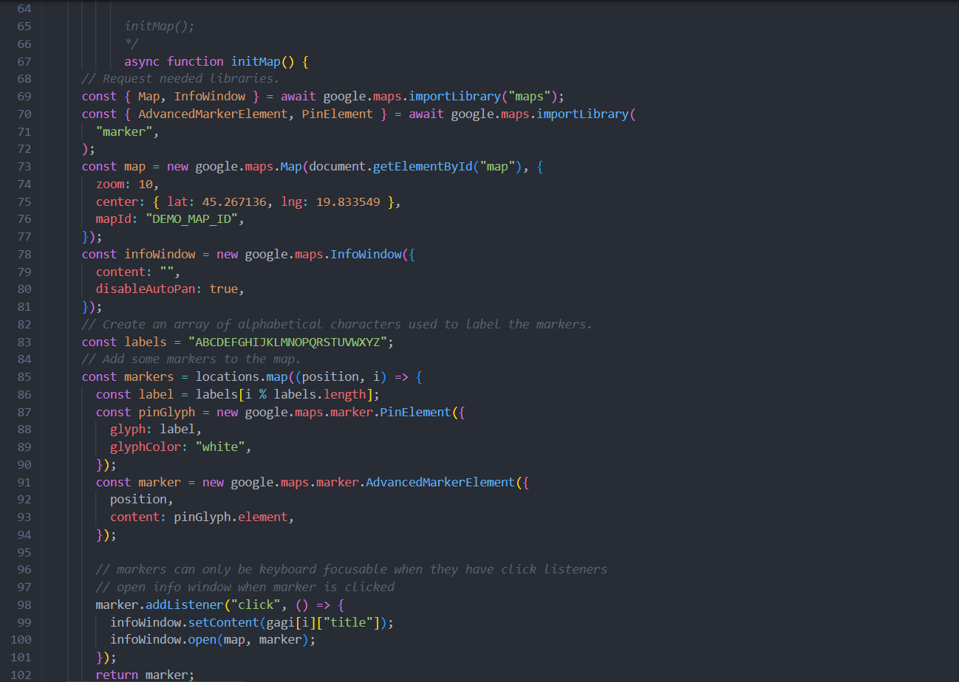
3.
Realizacija

Slide 7

4.
1
PHP
Tehnologije
2
MySQL
3
JavaScript
4
CSS
5
HTML
6
Google Maps API

Slide 8

5.
Na samom početku bismo probali da pronađemo potencijalne investitore
Putem saradnji sa agencijama i njihovom promocijom
Prikazivanje relevantnih oglasa
Biznis plan

Slide 9

7
6.
prijateljski nastrojeno korisničko iskustvo (UX)
brz kontakt sa tehničkom podrškom
unapređuje se slušanjem povratnih informacija korisnika
poseduje ogroman potencijal
Benefiti

Slide 10

7
7.
Zbog globalnog povećanja turizma, stvaraju se nove prilike za inovativna rešenja za probleme u oblasti putovanja
Poboljšenje i potencijalno proširenje oblasti koju naš projekat pokriva, sticajući veći broj korisnika
Potencijalne funkcionlanosti:
automatsko dodavanje lokacija i njihov opis
neki tip mini igre
podrška za više jezika i ljude sa oštećenim vidom
Budućnost

Slide 11
Vreme je za demonstraciju! :)

